Slide 1
Clase 6 de 11 Fecha: miércoles, 9 de noviembre de 2022
Pronunciación
Dictado
Practice of giving directions
Practice of verb to speak
Introducción:
- Verb to come
- Verb to start

Slide 2
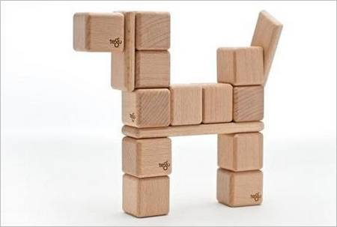
Poned las palabras
en el orden correcto
te – Qué –comer – gusta - ¿?
¿Qué te gusta comer?
¿Cuál es la palabra intrusa?
quieres, vives, comes o bebes
quieres

Slide 3


¿Cuál es la pregunta?
- ¿ ?
Me gusta comer tapas
Qué te gusta comer

Slide 4
¿Cuál es la pregunta?
- ¿ ?
Me gusta beber vino blanco
Qué te gusta beber

Slide 5


Hablar = to speak
Habl
Habl
Habl
I speak
You (informal) speak
He speaks
She speaks
You (formal) speak
It speaks
Recording - 80CD1p41 Hablas

Slide 6



Hablo…, ¿y tú?
Ahora escucha
CD1.79 y 80
Do you speak English?
¿Hablas inglés?

Slide 7
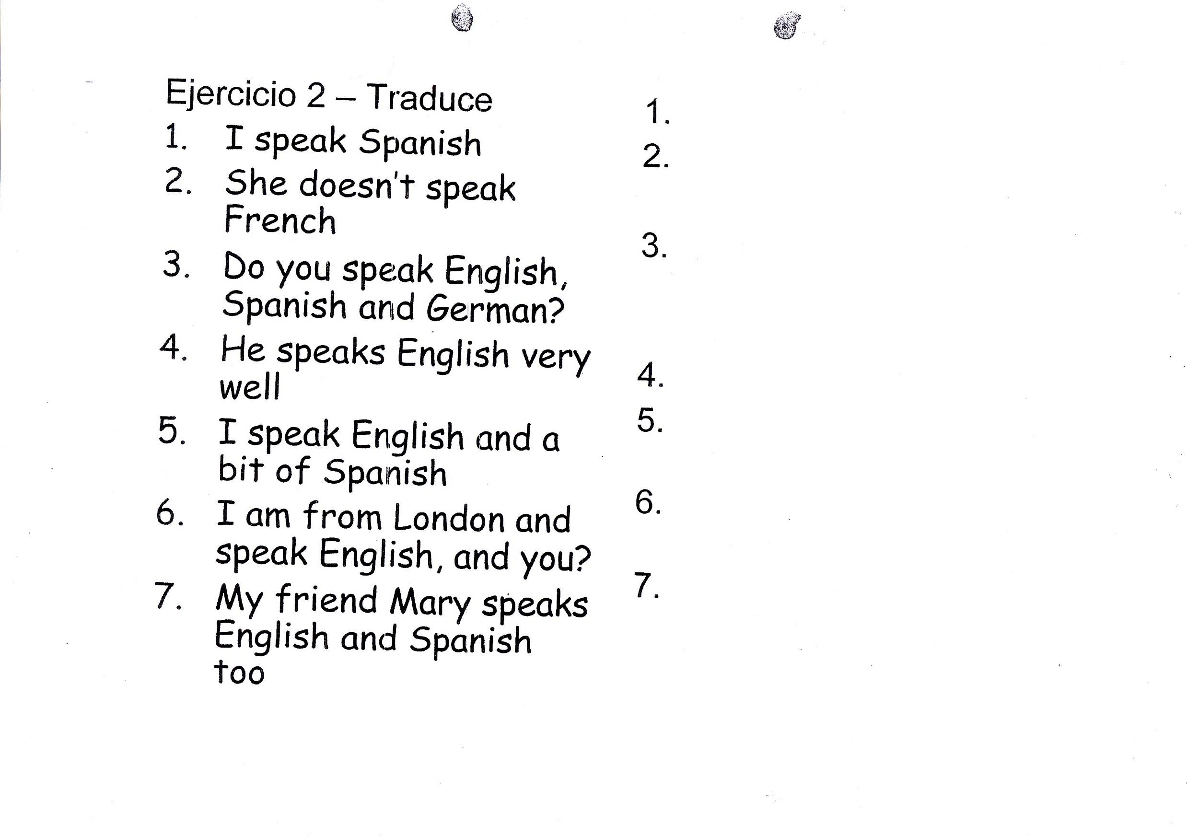
Hablo español
(Ella) No habla
francés
¿Hablas inglés, español
y alemán?
(Él) Habla inglés muy bien
Hablo inglés y un poco de
español
Soy de Londres y hablo
inglés, ¿y tú?
Mi amiga Mary habla
inglés y español, también

Slide 8
Empezar
Empiez
Empiez
Empiez
= to start
o = I start
as = You start (informal)
a = You start (formal)
S/he starts & it starts

Slide 9
The verb to come
Similar to the verb to have
= to come
o = I come
es = You come (Inf.)
e = S/he comes
You (Form.) come
It comes
= to have
o = I have
es = You have (Inf.)
e = S/he has
You (Form.)
It has
Venir
Ven
Vien
Vien
Tener
Ten
Tien
Tien
g
g
-

Slide 10

How to give directions simply
derecha
izquierda
A la
Todo recto = straight ahead
Al final de la calle

Slide 11

How to give directions simply
primera
segunda
tercera
La
(calle=street)
Libro p41, Act. 13
CD1.45
Escucha, lee y repite en voz alta

Slide 12
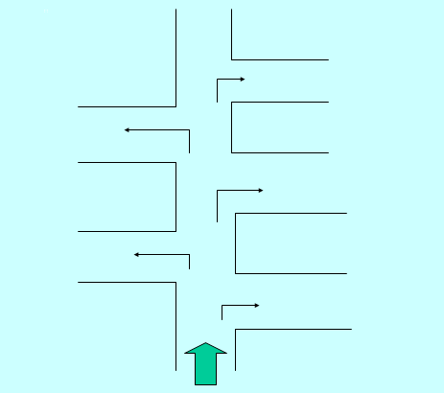
Preguntar y dar precisas indicaciones
¿Dónde está el / la ...?
A la derecha
A la izquierda
Todo recto
A la izquierda
A la derecha
Ejemplos:
La tercera
La segunda
La segunda
La primera
Todo recto y la segunda a la derecha
La primera

Slide 13

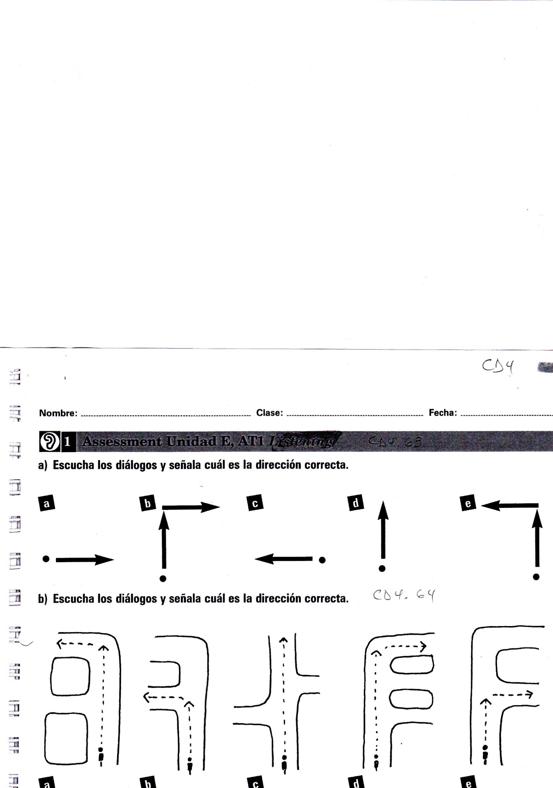
Copia AN a) CD4.63 y b) CD4.64
Escucha y marca

Slide 14
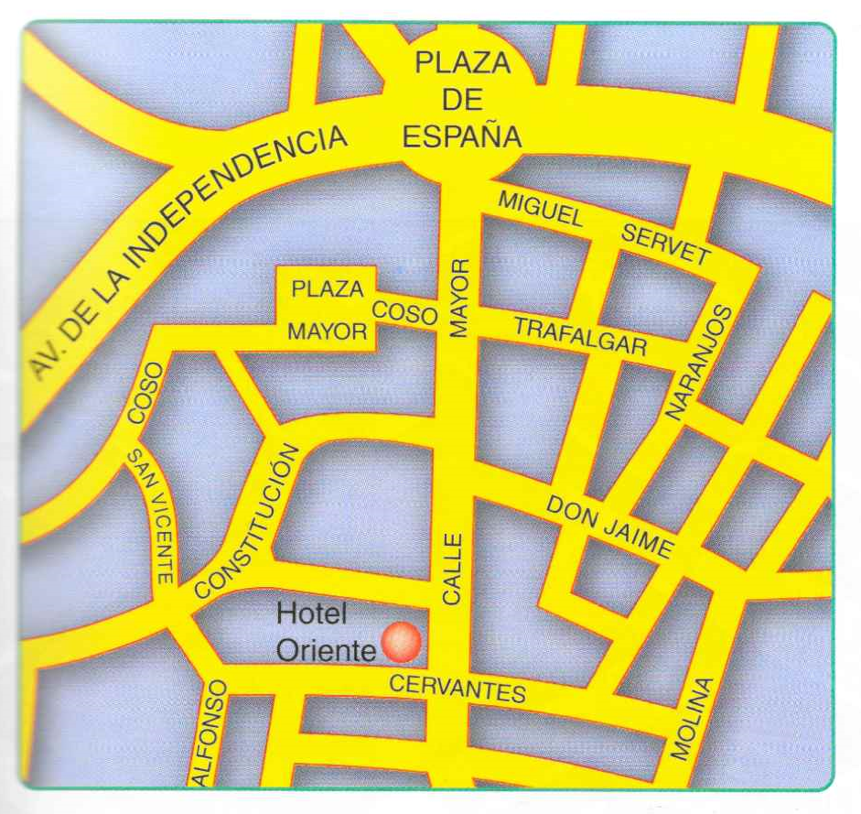
Las direcciones
¿Dónde está el restaurante?
Responde: ¿Dónde está…?
La plaza España
la plaza Mayor
La calle Trafalgar
La calle Constitución
La calle Molina
La calle Miguel Servet
La calle Don Jaime
La calle Alfonso
La calle Naranjos
La calle San Vicente

Slide 15
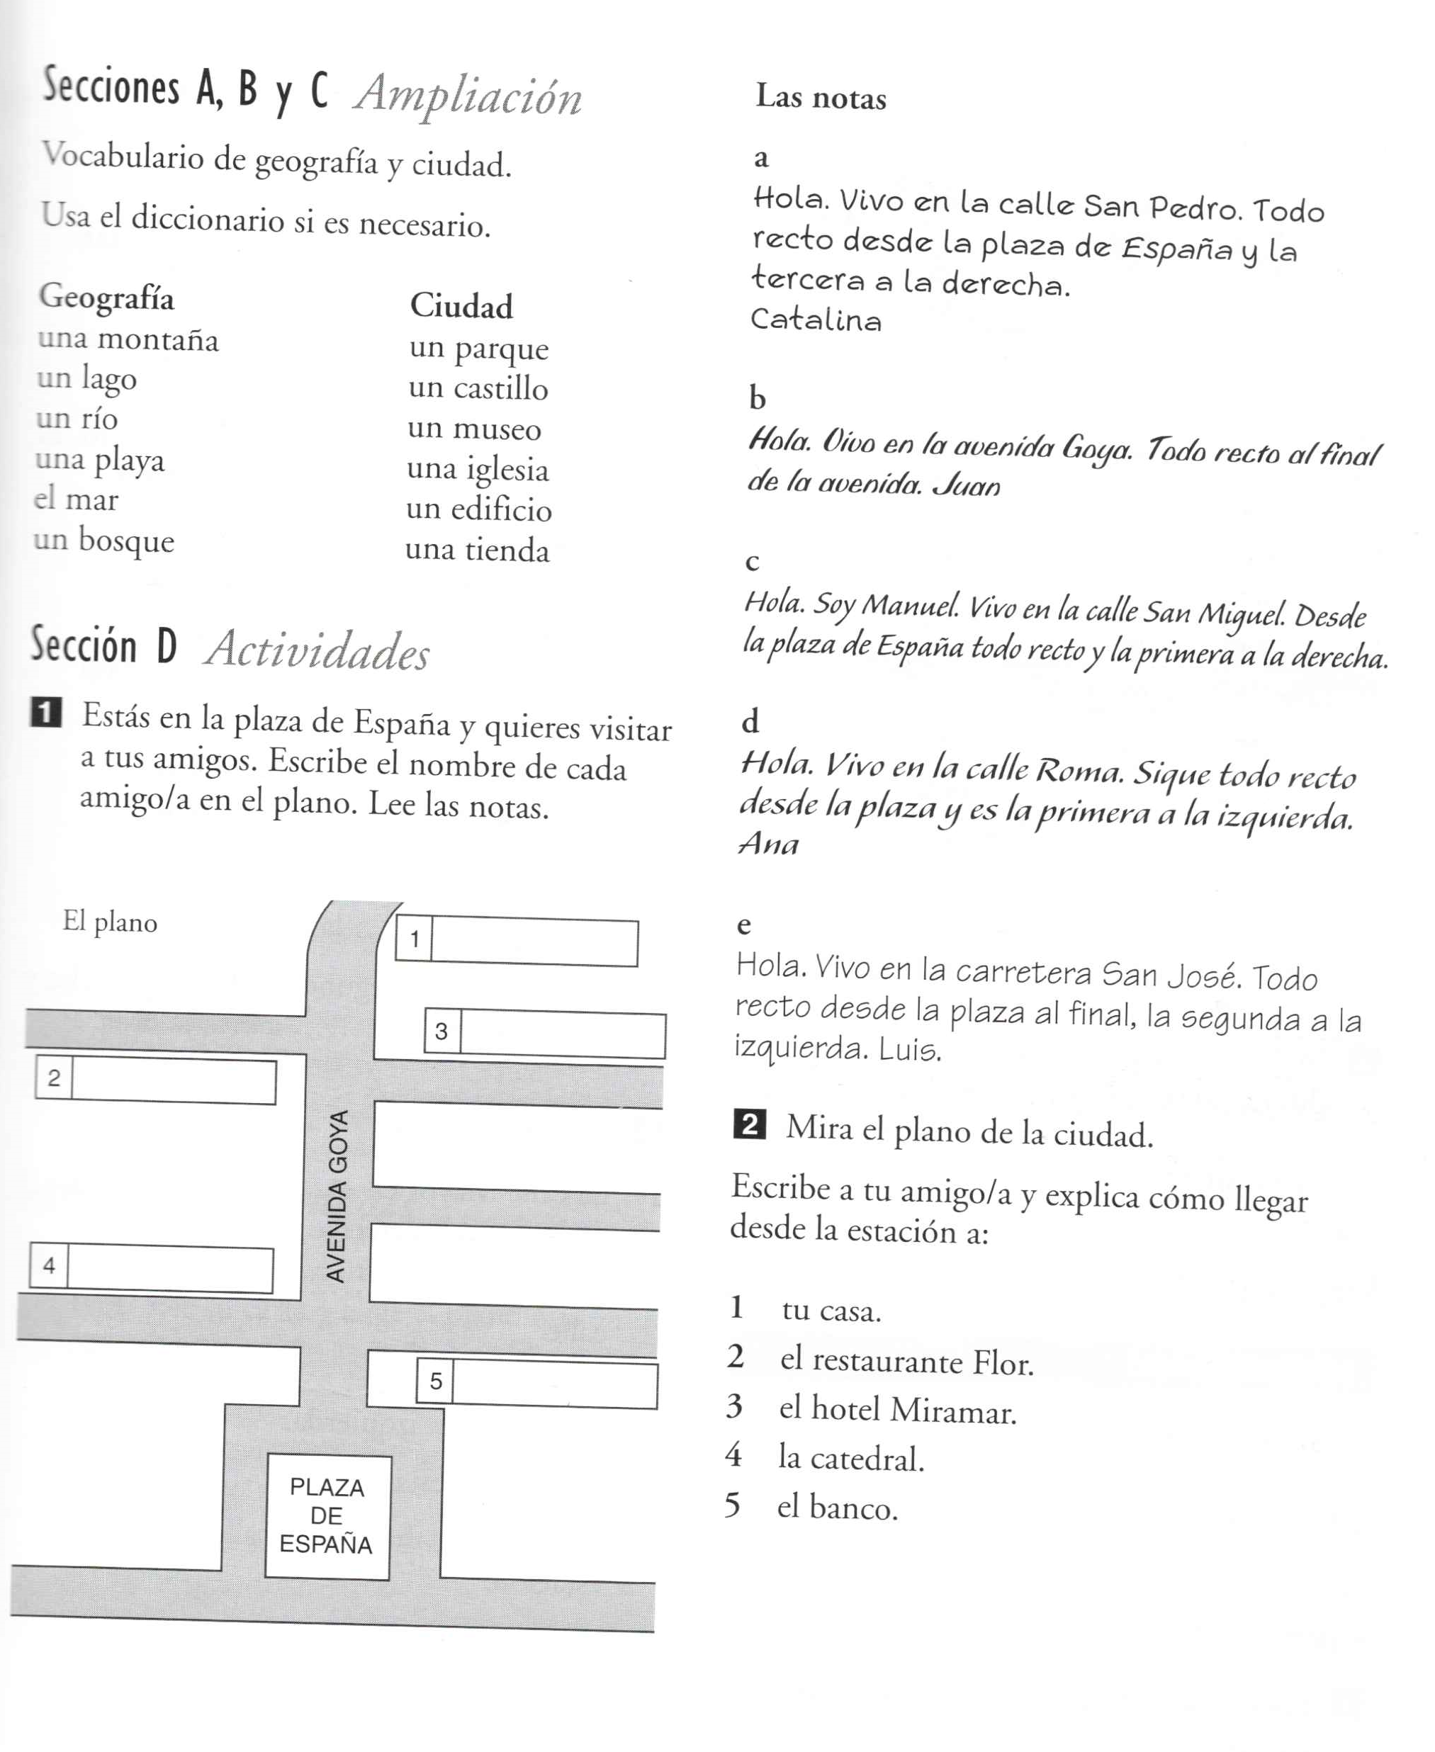

Slide 16
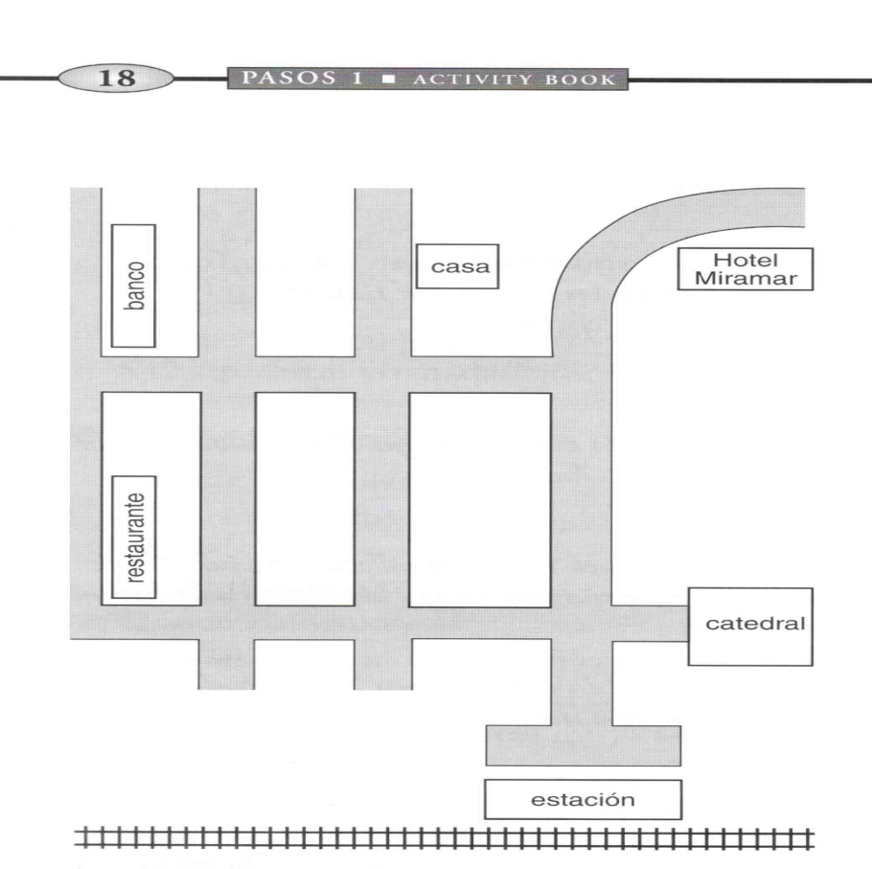
2. Mira el plano de la ciudad
Escribe a tu amigo/a y
explica cómo llegar desde la
estación a:
1. tu casa
2. el restaurant Flor
3. el hotel Miramar
4. la cathedral
5. el banco

Slide 17
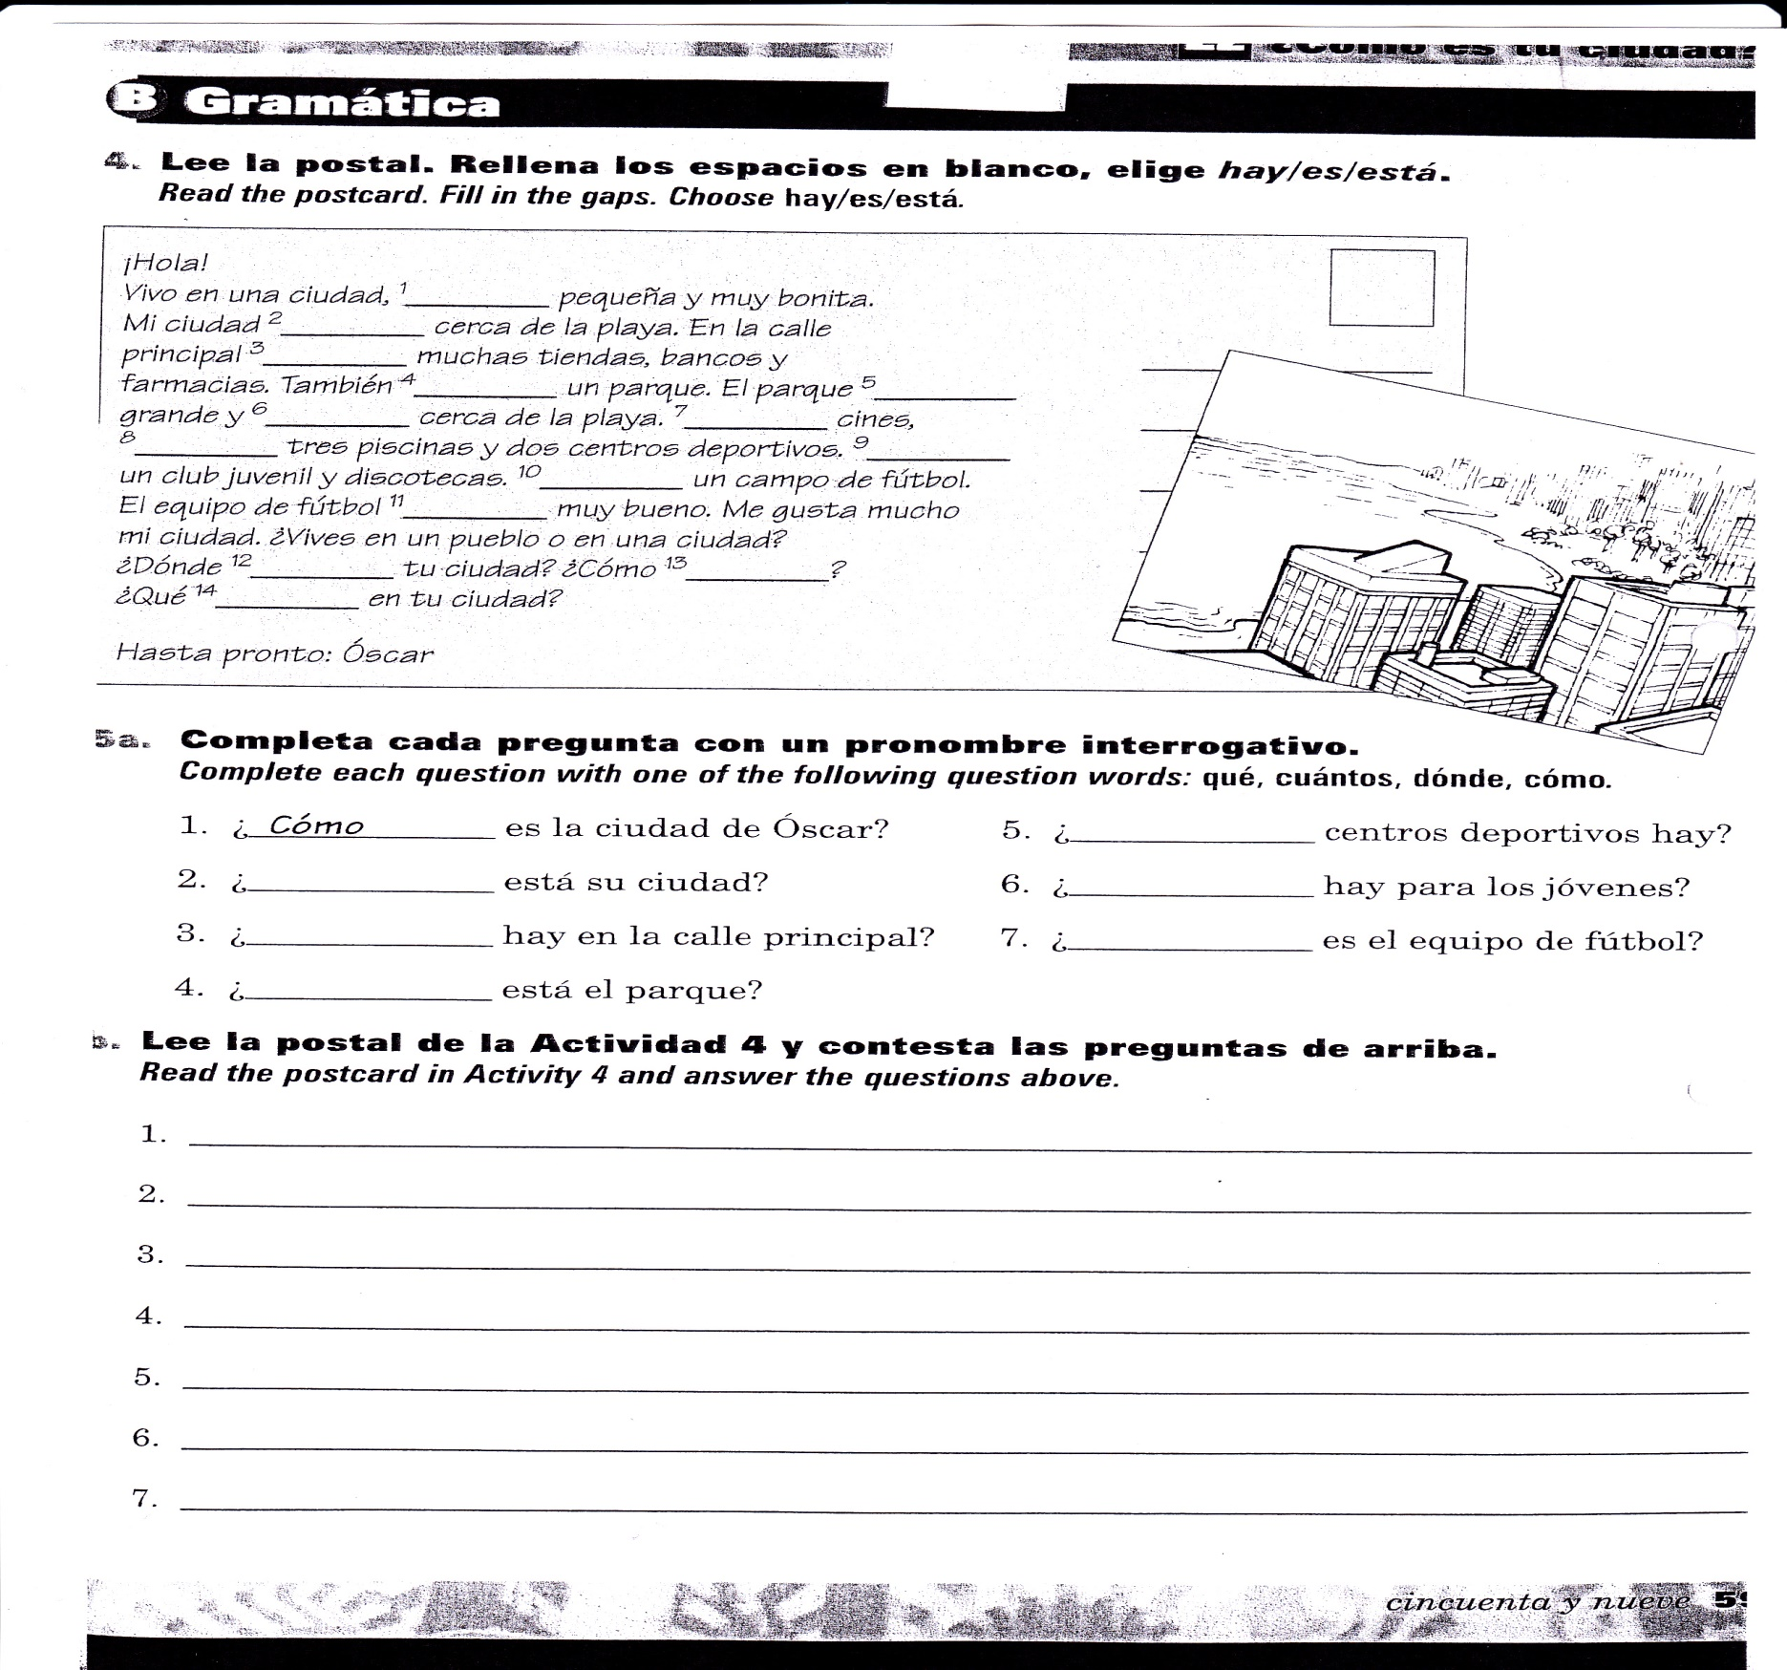

Slide 18
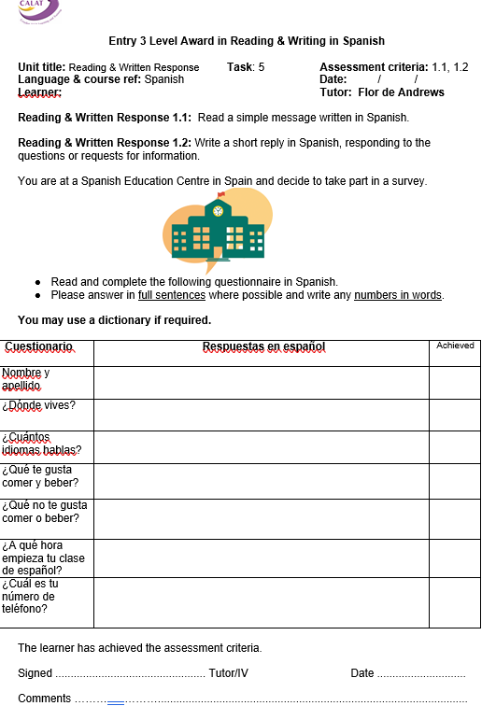

Slide 19
Tareas para la casa
1. Copias
2. Assessment
Study the verbs

